Slide 1

贪心， 二分， 尺取， 单调栈
2019.7.26

Slide 2

贪心 算法
贪心：
1.最优解问题；
2.有局部最优到整体最优
3.不从整体最优上考虑，它所做的都是某种意义上的局部最优解。
基本思路：
1.建立数学模型来描述问题；
2.把求解的问题分成若干个子问题。
3.对每一个子问题求解，得到子问题的局部最优解。
4.把子问题的解合成原来问题的解。

Slide 3
注意事项，及举例说明
贪心选择性质：
所求问题的整体最优解可以通过一系列局部最优解的选择来达到，这样的选择称为贪心选择。这些选择只依赖于以往所做过的选择，绝不依赖于将来的选择；
最优子结构性质：
当一个问题的最优解包含其子问题的最优解时，称此问题具有最优子结构性质。
举例说明
20 | 9 | 8
6 | 7 | 5
3 | 14 | 12
贪心算法：3->14->12->5->8 = 42;
最优解： 3->6->20->9->8 = 46
可以看出：局部最优无法带来全局最优，这就是不具备贪心选择性质；

Slide 4
有关贪心算法的例题
1.矩阵选数问题
在N行M列的正整数矩阵中，要求从每行中选出1个数，使得选出的总共N个数的和最大。（1<=N, M<=100，结果在int范围内）
思路：
因为题中要求最后求得的N个数的和最大是，那么我肯定是对于，每一行选取最大致来做。这样就可以达到结果
3.过河问题等等
2.乘船问题
有n个人，第i个人重量为wi，每艘船的最大载重量为C，且最多只能乘两个人。用最少的船装载所有人。题目保证有解。
要使得船的数量最少，那么就是要尽可能的载两个人，而且保证重量不超过C,所以可以先排序，在两边查找，然后判断情况，来记录船的数量
博客：https://blog.csdn.net/ds19980228/article/details/82714478

Slide 5

二分算法
二分 ：定义 l, r, mid; check(mid) 不断修改l, r；
使用条件；必须满足单调性,而且可以判定；
优点：
1.时间复杂的O(n) - > O(logn)
2.把问题转换成判定性问题；
模板,有两种（浮点型，就是考虑精度的；整形）

Slide 6
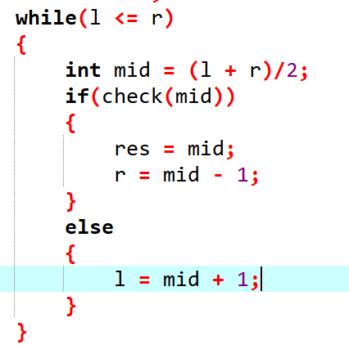
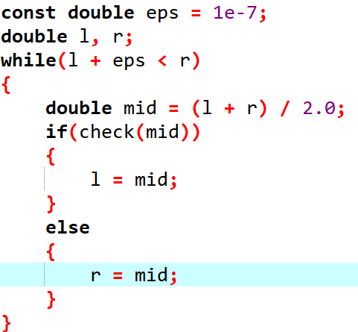
1.无精度（代码）
2.要求精度

Slide 7
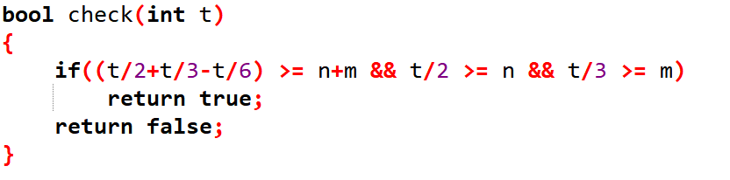
例子1：
codeforces 626C
check()函数的编写
例子2：
hrbust 1530
分到最大的蛋糕体积

Slide 8

好的博客：
https://blog.csdn.net/weixin_40990728/article/details/84980608#%E5%8D%95%E8%B0%83%E6%A0%88%E7%9A%84%E5%AE%9E%E8%B4%A8
单调栈
单调递增或单调减的栈
单调栈是一种特殊的栈，特殊之处在于栈内的元素都保持一个单调性。
举例说明
假设有一个单调递增的栈 S和一组数列：
a : 5 3 7 4
用数组L[i] 表示 第i个数向左遍历的第一个比它小的元素的位置
如何求L[i]？
总结：一个元素向左遍历的第一个比它小的数的位置就是将它插入单调栈时栈顶元素的值，若栈为空，则说明不存在这么一个数。然后将此元素的下标存入栈，就能类似迭代般地求解后面的元素

Slide 9
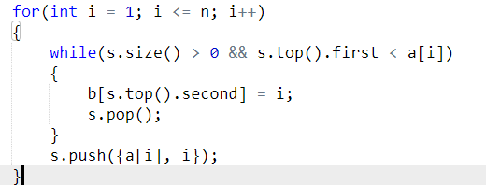
B站：https://space.bilibili.com/7836741/video
常使用的网站网站：
http://oeis.org/ 查数列的
https://wall.alphacoders.com/ 下载壁纸的
https://zh.cppreference.com c++查询的
http://tool.oschina.net/ 在线工具
例题1：
https://www.acwing.com/problem/content/602/
核心代码：
好的博客：
https://blog.csdn.net/weixin_40990728/article/details/84980608
编程网站：
https://www.acwing.com

Slide 10


尺取算法
定义：通过移动左右两端点，遍历一个数列，从而求解出一个最短区间的算法，就是尺取法
没有什么讲的直接看例题吧！
poj 3061
题意：给出一个正整数序列A，求一个长度最短的连续子序列，并且给序列的和大于等于给定的正整数S。输出该最短子序列的长度。
思路：最直接的尺取法。

Slide 11
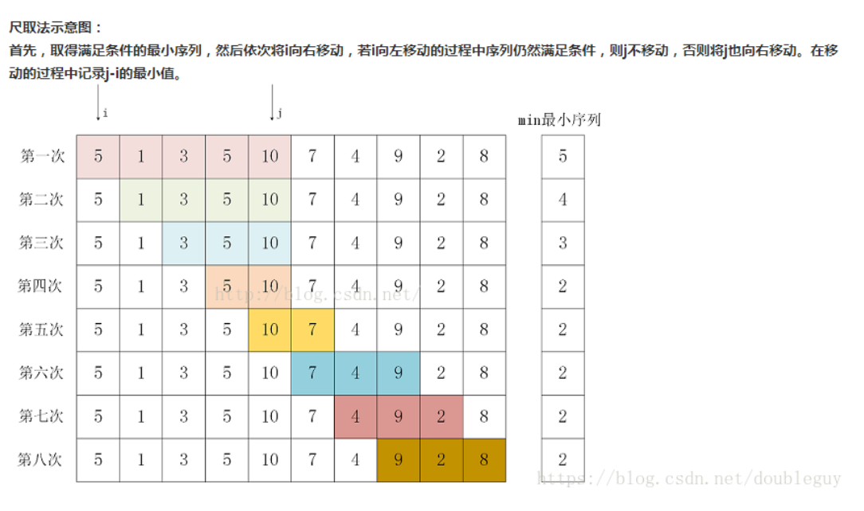

Slide 12
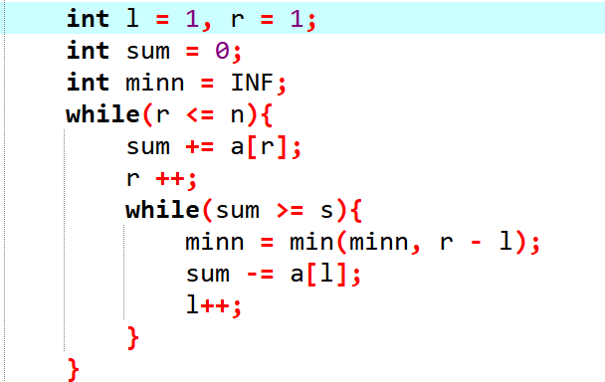
核心代码：

Slide 13

大家 好好学，好好悟

